Slide 1

Centro Federal de Educação Tecnológica Celso Suckow da Fonseca - CEFET/RJ
Programa de Pós-Graduação em Ciência da Computação
Metodologia de pesquisa de Patentes Verdes utilizando padrões frequentes
Autor: Raphael Dantas.
Raphael.Pereira@eic.cefet-rj.br

Slide 2
Roteiro
Introdução
Patentes Verdes
Metodologia
Conclusões
Notes:
O estudo teve como foco:
Estudar o métodos que hoje são mais comumente utilizados e realizar uma nova abordagem buscando melhores resultados.
Antes de mostrar
1- Tratar sobre os órgãos que regem o registro de patentes
2- A motivação do porque esta escolhendo esse tema
3 – Metodologia uso de padrões frequentes , agrupamento, matriz de similaridade, textmining, obtenção de resultados.
4 – Desafios para esta abordagem
5 – Considerações finais.
No final faremos algumas considerações e podemos mostrar o cronograma

Slide 3



Introdução
INPI (Instituto Nacional da Propriedade Industrial)
WIPO (World Intellectual Property Organization)
USPTO (United States Patent and Trademark Office)
Notes:
INPI – Realiza o regulamento da propriedade industrial tendo em vista função social , econômica e jurídica
WIPO – Proposito a promoção da proteção da propriedade intelectual ao redor do mundo através da cooperação entre estados
USPTO – Orgão Americano responsável pelo registro de patentes.

Slide 4
Introdução
A cada ano são feitos 2,5 milhões de pedidos de Patentes.(WIPO)
Todo ano são concedidos cerca de 1,2 milhões de patentes. (WIPO)
Entre as fontes de pesquisa , a documentação de patentes é a mais completa.”70% das informações tecnológicas contidas nesses documentos não estão disponíveis em qualquer tipo de fonte de informação”.(INPI,2017)
Notes:
Alguns Bechmarks interessantes sobre a condução de pedidos de patentes realizados pelo mundo

Slide 5
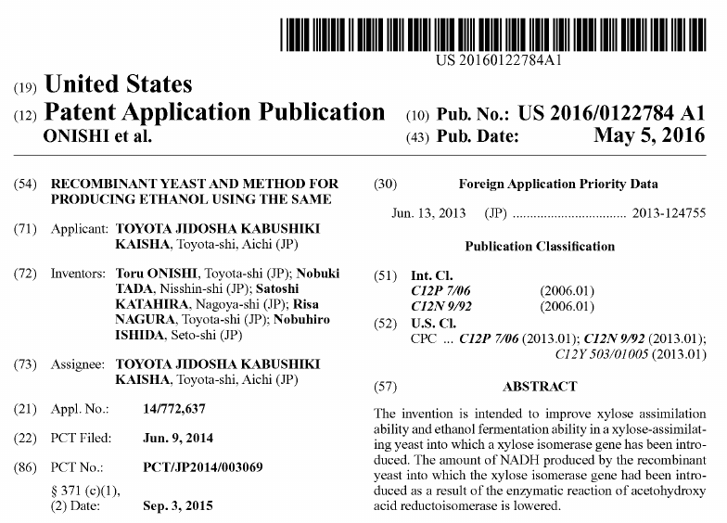
Introdução
Padrão IPC (International Patent Classification).
Áreas tecnológicas são divididas nas classes A a H.
Fonte: Dewert Innovations Index

Slide 6
Patentes Verdes
Tecnologias voltadas para a redução do consumo de combustíveis fósseis
Contribuir para as mudanças climáticas globais
Acelerar o exame dos pedidos de patentes relacionadas a tecnologias voltadas para o meio ambiente
Notes:
informações relevantes a diversas áreas de conhecimento
com uso das ferramentas disponíveis para análise de textos
Before using the algorithms and methods and train machines,
a computational system needs to transform textual data into numerical representations
in processes such as vectorization
The inherent complexity in natural language texts can be reduced utilizing lexical approaches

Slide 7


Patentes Verdes
Categorias de Patentes Verdes
Transportes verdes
Fontes de energia e geração de energia verdes
Combustíveis verdes
Consciência ambiental
Redução e controle da poluição
Reciclagem de materiais
Fonte : INPI
Notes:
informações relevantes a diversas áreas de conhecimento
com uso das ferramentas disponíveis para análise de textos
Before using the algorithms and methods and train machines,
a computational system needs to transform textual data into numerical representations
in processes such as vectorization
The inherent complexity in natural language texts can be reduced utilizing lexical approaches

Slide 8
Metodologia
Base de Dados
Análise Exploratória
Processamento dos Dados
Padrões Frequentes
Matriz de Similaridade
TextMining
Fonte: Autoria Própria

Slide 9
Metodologia
Base de dados: Dewert Innovations Index, parte integrante da Web of Science
Análise exploratória: Realizar um exame preliminar dos dados antes de aplicação de qualquer técnica
Processamento dos dados: Etapa responsável pela captação, organização e tratamento dos dados.

Slide 10
Metodologia – Padrões Frequentes
Busca encontrar relacionamento entre os itens através de regras de associação
RA = X -> Y
(X) antecedente e (Y) consequente;
Medidas de interesse: Suporte e confiança;
Suporte: indica a porcentagem de ocorrência concomitante dos conjuntos X e Y na base de dados;
Suporte (X->Y) = Nº de registros contendo X e Y
Total de registros
Confiança: indica a frequência em que a ocorrência do conjunto de itens X implica no ocorrência do conjunto Y
Confiança (X->Y) = P(Y | X) = Nº de registros contendo X e Y
Nº de registros contendo X
Lift: regra de associação A -> B, esta medida indica o quanto mais frequente torna-se B quando A ocorre
Regra Lift: (A->B) = conf (A->B)/Sup(B)

Slide 11
Metodologia – Matriz de Similaridade
Medir as semelhanças entre pares de Objetos
Pontuações mais altas são dadas a caracteres mais-similares e pontuações mais baixas ou negativas para caracteres diferentes.
 | AA | AB | AC | AD | AE
AA | 1 | 0.8 | 0.4 | 0.15 | 0
AB |  | 1 | 0.5 | 0.2 | 0
AC |  |  | 1 | 0.7 | 0.6
AD |  |  |  | 1 | 0.85
AE |  |  |  |  | 1
T = AA H = AB sim(T,H) = 0.8 |  | Matriz de Similaridade
Fonte: Autoria Própria

Slide 12
Metodologia – TextMining
Resumo de documentos e modelagem de relações entre entidades
Uso de processamento de linguagem natural (PLN)
Relacionamento, fato, e evento de extração: identificação de associações e outras informações textuais.
Notes:
O objetivo maior é transformar o texto em dados para análise, por meio da aplicação do processamento de linguagem natural (PLN) e de métodos analíticos.
análise lexical a fim de estudar a frequência de distribuição de palavras, reconhecimento de padrões, identificação/anotação, extração de informações

Slide 13
Conclusões
Espera-se gerar resultados que confirmem a hipótese de uma melhor metodologia a ser implementada utilizando Padrões Frequentes.
Espera-se gerar uma contribuição para o meio acadêmico e Sociedade.

Slide 14
Centro Federal de Educação Tecnológica Celso Suckow da Fonseca - CEFET/RJ
Programa de Pós-Graduação em Ciência da Computação
Metodologia de pesquisa de Patentes Verdes utilizando padrões frequentes
Muito Obrigado!
Autor: Raphael Dantas.
Raphael.Pereira@eic.cefet-rj.br

